Slide 1
BÀI 1: KHẢ NĂNG LỚN LAO CỦA TIỂU THUYẾT
TRI THỨC NGỮ VĂN
1.Tiểu thuyết hiện đại:
- Tác phẩm tự sự quy mô lớn
- Nội dung đa dạng, bao quát phạm vi hiện thực rộng trên nhiều không gian, thời gian.
a.TIỂU THUYẾT
- Chú ý đặc biệt tới đời tư, số phận con người cá nhân.

Slide 2
Thể hiện cách tư duy mới, mang tính hiện đại về đời sống (phân biệt với tiểu thuyết cổ điển ra đời trước thời đại tư bản chủ nghĩa.)
b.TIỂU THUYẾT HIỆN ĐẠI
Đặc điểm:
+ Nhìn cuộc sống từ góc độ đời tư; quan tâm đến cái thường ngày, cái đang diễn biến với cách tiếp cận gần gũi, không lí tưởng hoá hiện thực
+ Nhân vật là “con người nếm trải”, phức tạp về tính cách, tâm lí.
+ Kết cấu nhiều tầng lớp, đan xen nhiều bè ngôn ngữ, phản ánh sự tồn tại,xung đột giữa các ý thức xã hội.
+ Tổng hợp cao mọi kinh nghiệm nghệ thuật của thể loại văn học khác để hình thức luôn ở trạng thái biến đổi không ngừng.

Slide 3

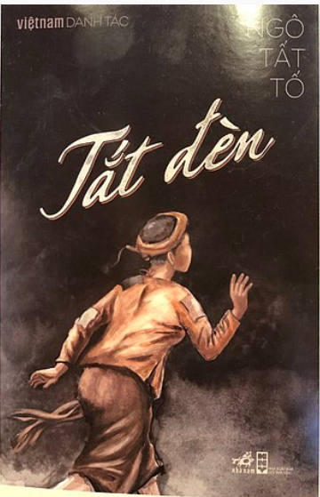
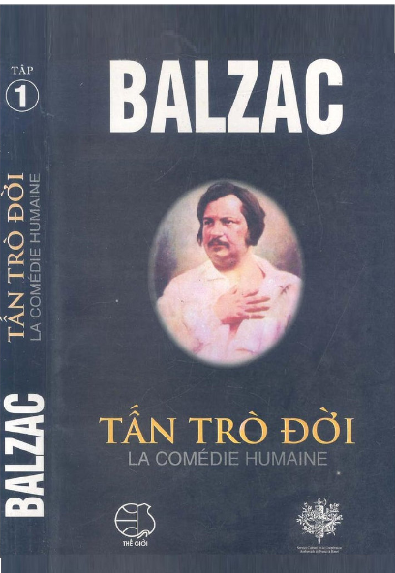
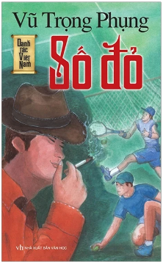
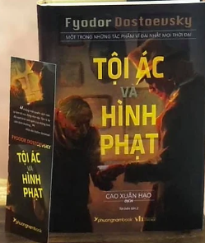
2. PHONG CÁCH HIỆN THỰC
Chú trọng thể hiện mối quan hệ giữa hoàn cảnh xã hội với sự hình thành tính cách con người.
Miêu tả một cách chi tiết, “như thật” những hình ảnh hiện thực cuộc sống.

Slide 4
Nói mỉa: là biện pháp tu từ thể hiện thái độ mỉa mai hay sự đánh giá mang tính phủ định ngầm ẩn của người nói, người viết về sự vật, sự việc được đề cập.
3. NÓI MỈA VÀ NGHỊCH NGỮ
Nghịch ngữ: là biện pháp tu từ, ở đó người nói (người viết) dùng một cụm từ gây ấn tượng mạnh làm nổi bật tính chất hai mặt của một tình thế, tâm trạng, hoặc phát lộ sự thật về đối tượng theo quan điểm của mình.
+ Nghĩa của nghịch ngữ đối lập với nghĩa của các cụm từ khác trong câu hoặc trong các câu khác gần kề.
+ Tác dụng: nhấn mạnh sự phát hiện mới hay cảm nhận, liên tưởng chủ quan của người nói, người viết về một đối tượng vốn có thể được nhìn nhận khác hẳn.

Slide 5
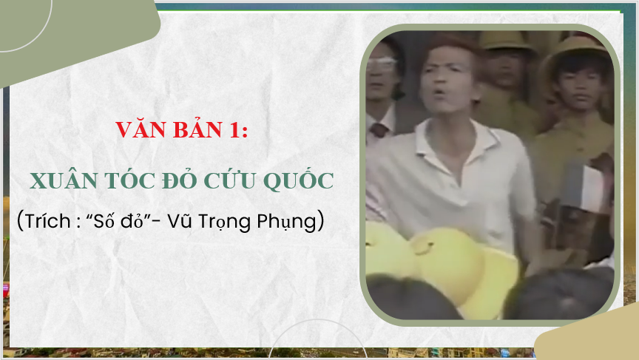

Slide 6
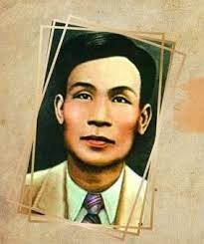
I. ĐỌC- TÌM HIỂU CHUNG
1. TÁC GIẢ
a. Cuộc đời
- Quê : Hưng Yên nhưng sinh ra và sống chủ yếu ở Hà Nội.
- Ông bước vào làng báo, làng văn từ rất sớm, dùng ngòi bút để kiếm sống và chống chọi một cách khó khăn với tình cảnh nghèo túng, bệnh tật triền miên.
b. Sự nghiệp sáng tác
Vũ Trọng Phụng (1912-1939)
- Tác phẩm chính: sgk
Đặc điểm sáng tác: + Điểm nhìn (thái độ): khinh bỉ sâu sắc xã hội đương thời mà ông nhìn nhận là đen tối, thối nát.
+ Cảm hứng: vạch trần sự thật
+ Phong cách độc đáo: hình tượng nhân vật sắc nét, vừa mang tính thời đại….phổ quát của cuộc sống.

Slide 7
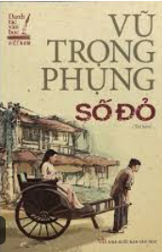





2. TÁC PHẨM
-Xuất xứ: In trên Hà Nội báo bắt đầu từ số 40 (7/1/1936). Gồm 20 chương
-Vị trí đoạn trích: Xuân tóc đỏ cứu quốc: đầu chương XX (chương cuối)
- Tóm tắt:
+ Xuân tóc đỏ: đứa trẻ mồ côi, lêu lổng -> làm đủ nghề mạt hạng -> được me Tây dâm đãng giúp đỡ -> làm việc ở tiệm may Âu Hoá -> nhà cải cách xã hội -> Đốc tờ Xuân -> Giáo sư Xuân -> Vĩ nhân -> anh hùng cứu quốc.

Slide 8

3. Đoạn trích “Xuân Tóc Đỏ cứu quốc ”
Bố cục:
Phần 1 | Từ đầu => thử tài với Xuân Tóc Đỏ | Tình hình chuẩn bị cho cuộc thi đấu thể thao đặc biệt
Phần 2 | Tiếp theo => về Sở Toàn quyền. | Diễn biến kịch tính của “ván quần” giữa Xuân Tóc Đỏ và quán quân quần vợt Xiêm La
Phần 3 | Còn lại | Màn hùng biện của Xuân Tóc Đỏ và sự tung hô của dân chúng

Slide 9
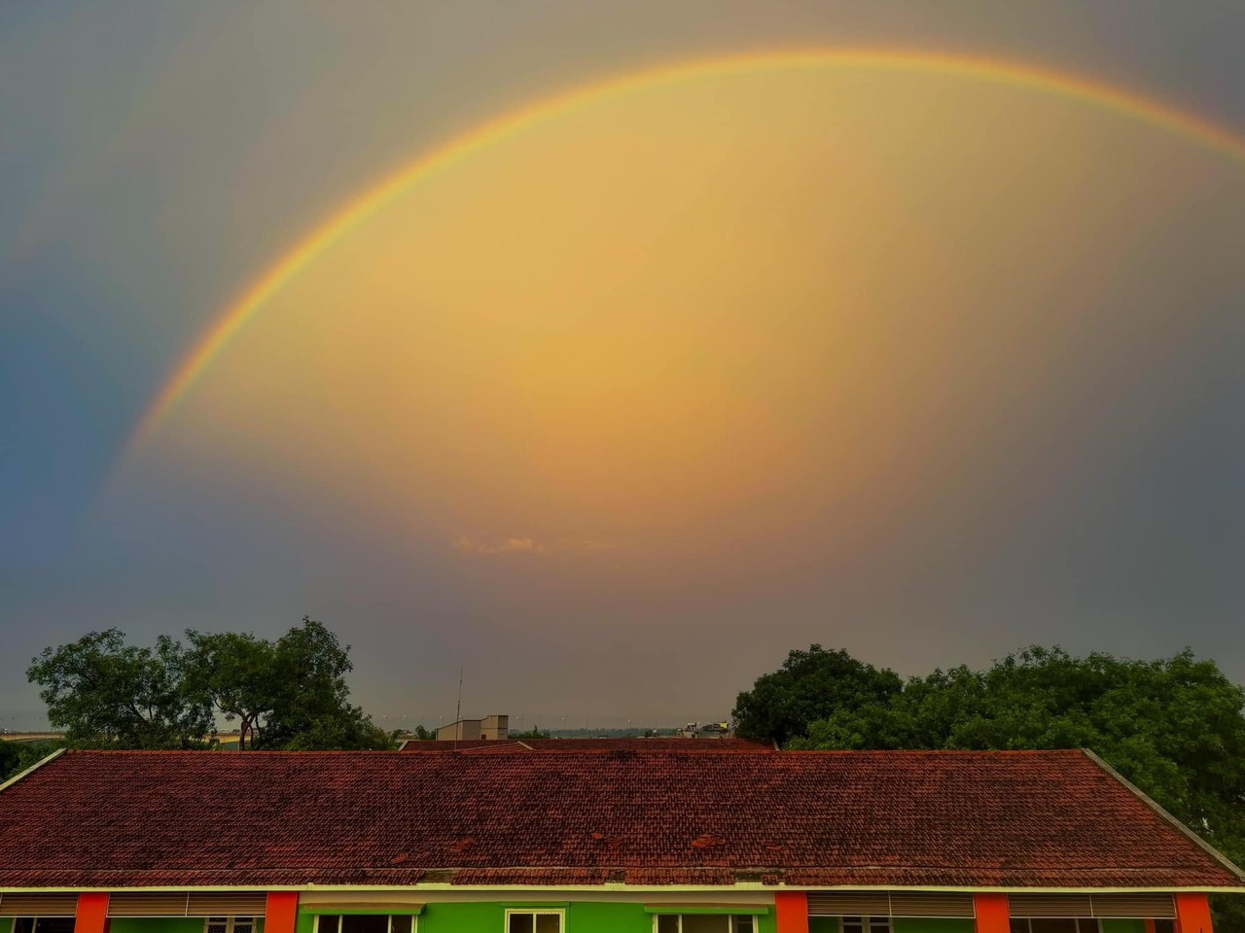
II. Khám phá văn bản
1. Tìm hiểu về câu chuyện và sự kiện
-Tóm tắt sự việc chính trong đoạn trích

Slide 10

Tình hình chuẩn bị cho cuộc thi đấu thể thao đặc biệt: Sân quần Rollandes Varreau của Hà thành đã ghi được một chỗ rẽ cho lịch sử thể thao khi giá vào cửa là ba đồng hạng bét nhưng người xem cũng trên ba nghìn.
Sự kiện 1
Diễn biến kịch tính của “ván quần” giữa Xuân Tóc Đỏ và quán quân quần vợt Xiêm La.
Sự kiện 2
Màn hùng biện của Xuân Tóc Đỏ và sự tung hô của dân chúng: Xuân nghe vậy thì nhường bàn cuối khiến công chúng, khán giả sững sờ.
Sự kiện 3

Slide 11
2. TÌNH HUỐNG TRÀO PHÚNG

Slide 12
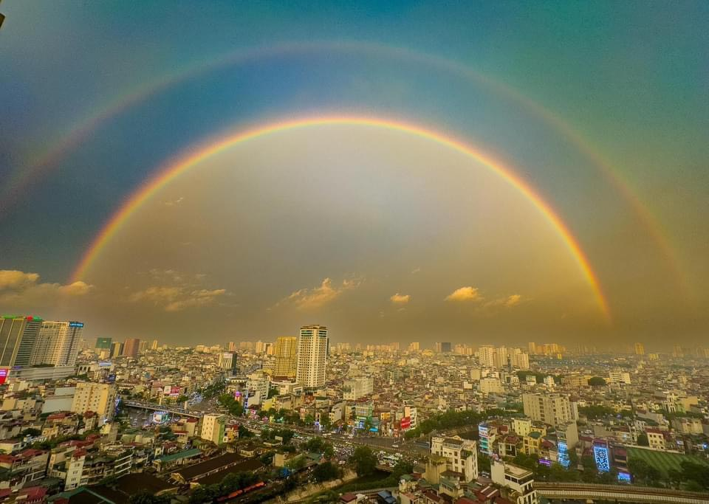
Tình huống 1
Hai nhà quán quân cũ là Hải và Thụ mất tích, dẫn đến nguy cơ trận chung kết quần vợt phải hoãn, đồng thời cũng tạo cơ hội cho Xuân Tóc Đỏ được ra sân tỉ thí với quán quân Xiêm La.
Tình huống 2
Tình huống
Xuân Tóc Đỏ thắng điểm quán quân Xiêm La, vô tình đẩy hai nước Việt, Xiêm đến miệng hố chiến tranh – một tình trạng nguy cấp phải giải quyết kịp thời.
Đông đảo khán giả đả đảo Xuân, đòi được giải thích, buộc Xuân và ông bầu Văn Minh phải biện xảo để xoay ngược thế cờ.
Tình huống 3

Slide 13
3.Nhân vật Xuân tóc đỏ.
a.Cuộc tỉ thí thể thao ở sân quần
-Từ chỗ thắng điểm và dành lợi thế lớn cho chiến thắng => thua chóng vánh để đổi lấy “an nguy” cho đất nước.
=> Cuộc tỉ thí không còn là chuyện thể thao nữa mà nhuốm màu sắc cơ hội, lưu manh của những kẻ hợm hĩnh trong cuộc đời.
b.Màn hùng biện của Xuân
- Nội dung: Đề cập đến những hậu quả của một xung đột Việt – Xiêm và nhấn mạnh rằng cuộc chiến sẽ kéo theo nạn đói và thảm hoạ cho nhân loại.
- Giọng điệu: kiêu ngạo, hùng biện, bề trên,… bản chất khôn lỏi, cơ hội của Xuân.
- Hành động: nó vỗ vào ngực (tự cao, tự mãn, đề cao bản thân); nó đấm tay xuống không khí (sự kiên định); nó giơ cao tay lên (sự quyết tâm);…
=> Xã hội đảo điên đã tạo cơ hội cho Xuân - một kẻ “hạ lưu” vô học nhưng láu cá - đã chui sâu, leo cao và đạt được cơ hội “thăng tiến” khó ngờ. Tất cả những gì đang diễn ra trong xã hội đều là một tấn trò não nuột, xen lẫn bi và hài.

Slide 14
4.Nghệ thuật
-Ngôi kể : ngôi thứ ba (toàn tri) bao quát được toàn cảnh sự việc, đẩy nhanh nhịp độ kể.
- Điểm nhìn: bên ngoài, tuy nhiên vị trí điểm nhìn luôn được dịch chuyển
- Những câu văn sử dụng nói mỉa, nghịch ngữ

Slide 15

III. TỔNG KẾT

Slide 16
Câu 1. Nêu chủ đề và giá trị hiện thực của đoạn trích “Xuân Tóc Đỏ cứu quốc”.
Câu 2. Hãy tìm những dấu hiệu của tiểu thuyết hoạt kê được thể hiện qua đoạn trích.
Câu 3. Hãy nêu cách đọc hiểu một văn bản thuộc thể loại tiểu thuyết hoạt kê.
-
-

Slide 17

1. CHỦ ĐỀ VÀ GIÁ TRỊ HIỆN THỰC
CHỦ ĐỀ
GIÁ TRỊ HIỆN THỰC
Sự tha hoá về nhân cách của những kẻ đại diện cho xã hội “chó đểu”; sự xuống cấp của cả hệ thống, một chế độ xã hội đang trên đường băng hoại đầu thế kỉ XX trước cơn xoáy Âu hoá ở Việt Nam
- Vũ Trọng Phụng dựng lên bức tranh về xã hội thượng lưu thông qua cuộc tỉ thí quần vợt.
- Bức tranh hiện thực về một cộng đồng xã hội thượng lưu lố lăng, kệch cỡm,…

Slide 18
2. NHỮNG DẤU HIỆU CỦA TIỂU THUYẾT HOẠT KÊ THỂ HIỆN QUA VĂN BẢN
- Phản ánh được bức tranh đời sống rộng lớn với đủ thành phần xã hội và các sự kiện chồng chéo, phức tạp.
- Từ một vài sự việc, nhân vật cụ thể, nhà văn giúp độc giả hình dung được bức tranh rộng lớn về các quan hệ và tính cách phức tạp trong xã hội.
- Làm chuyển biến nhận thức của độc giả về các vấn đề bức thiết của cuộc sống.
- Xây dựng các tình huống và chân dung trào phúng.
- Ngôn ngữ trào phúng.
- Bối cảnh trào phúng.

Slide 19

3. CÁCH ĐỌC HIỂU MỘT VĂN BẢN THUỘC THỂ LOẠI TIỂU THUYẾT HOẠT KÊ
- Xác định đề tài.
- Nêu câu chuyện và hệ thống sự kiện.
- Phân tích được tình huống và thế giới nhân vật.
- Xác định được ngôi kể, điểm nhìn và ý nghĩa.
- Phân tích được ngôn ngữ của người kể chuyện và ngôn ngữ nhân vật.
- Xác định chủ đề, giá trị của văn bản.
- Nhận xét về phong cách nghệ thuật của nhà văn.

Slide 20

LUYỆN TẬP

Slide 21

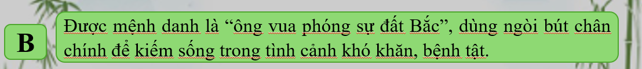
CÂU 1
Dòng nào dưới đây phát biểu đúng nhất về nhà văn Vũ Trọng Phụng?
Là nhà văn của phụ nữ và trẻ em.
A
Được mệnh danh là “ông vua phóng sự đất Bắc”, dùng ngòi bút chân chính để kiếm sống trong tình cảnh khó khăn, bệnh tật.
B
Nhà văn suốt đời đi tìm vẻ đẹp vĩnh hằng
C
Người kế tục xuất sắc những bậc thầy của nền văn xuôi Việt Nam và cũng là người mở đường rực rỡ cho những cây bút trẻ tài năng sau này
D

Slide 22

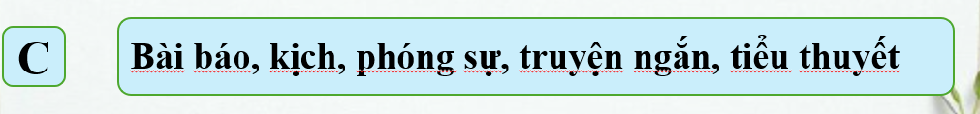
CÂU 2
Các tác phẩm của Vũ Trọng Phụng bao gồm những thể loại nào?
A
Kịch, phóng sự, truyện ngắn, thơ
B
Bài báo, kịch, tiểu thuyết, thơ
C
Bài báo, kịch, phóng sự, truyện ngắn, tiểu thuyết
Kịch, tiểu thuyết, phóng sự, truyện ngắn, vè
D

Slide 23

CÂU 3
Cảm hứng nào đã chi phối ngòi bút của Vũ Trọng Phụng?
A
Vạch trần sự thật
B
Đồng cảm với số phận con người
C
Tình yêu quê hương.
Tình yêu thiên nhiên
D

Slide 24

CÂU 4
Tiểu thuyết ““Số đỏ”” ra mắt độc giả lần đầu tiên trên tờ báo nào?
A
Nhân dân báo
B
Hà Nội báo
C
An Nam báo.
Nam Kỳ báo
D

Slide 25
CÂU 5
Đoạn trích “Xuân Tóc Đỏ cứu quốc” nằm ở chương thứ mấy của tiểu thuyết ““Số đỏ”?
A
Chương XVII
B
Chương XVIII
C
Chương XIX.
Chương XX
D

Slide 26

CÂU 6
Nhân vật chính trong tác phẩm đoạn trích “Xuân Tóc Đỏ cứu quốc” là ai?
A
Văn Minh
B
TYPN
C
Bà Phó Đoan
Xuân Tóc Đỏ
D

Slide 27

CÂU 7
Trong đoạn miêu tả chân dung các nhân vật, người viết đã dùng giọng điệu như thế nào?
A
Mỉa mai trào phúng
B
Trân trọng, ngợi ca
C
Tôn kính và lễ phép.
Khinh rẻ, bất chấp
D

Slide 28
CÂU 8
Vì sao ông Văn Minh tỏ ra vui sướng?
A
Vì người của ông đã chiến thắng quán quân của Xiêm La.
B
Vì ông được ban trị sự của Tổng cục ra nói chuyện riêng
C
Vì người của ông được đại diện cho Hà Thành để giữ cái danh dự cho Tổ quốc
Vì ông sắp được lĩnh được số tiền thưởng to
D

Slide 29
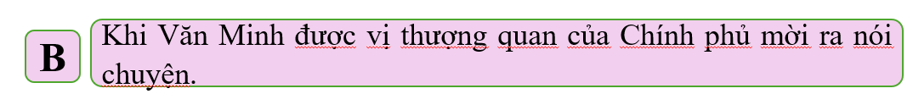
CÂU 9
Tình huống nào đóng vai trò quan trọng trong việc tạo nên sự kịch tính và bước ngoặt cho toàn bộ sự kiện trong đoạn trích?
A
Khi Xuân Tóc Đỏ đứng lên hùng biện trước mặt công chúng.
B
Khi Văn Minh được vị thượng quan của Chính phủ mời ra nói chuyện.
C
Khi Xuân Tóc Đỏ để thua quán quân quần vợt Xiêm La.
Khi Xuân Tóc Đỏ lên xe huênh hoang ra về.
D

Slide 30
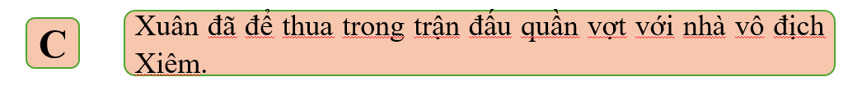
CÂU 10
Trong đoạn trích, Xuân Tóc Đỏ đã làm gì để được ngợi ca?
A
Xuân đã đứng lên hùng biện trước mặt rất nhiều người.
B
Xuân đã giành chiến thắng trong trận quần vợt với nhà vô địch người Xiêm
C
Xuân đã để thua trong trận đấu quần vợt với nhà vô địch Xiêm.
Xuân đã thuyết trình trước mặt vua Xiêm về tinh thần yêu nước của mình.
D

Slide 31
CÂU 11
Sau bài “phát biểu” của Xuân Tóc Đỏ, thái độ của công chúng ra sao?
A
Bùi ngùi, cảm động
B
Căm ghét, oán hận
C
Khinh bỉ và muốn đánh hắn
Trân trọng và hết sức ngợi ca
D

Slide 32

CÂU 12
Cách xưng hô gọi “mi” xưng “ta” của Xuân Tóc Đỏ thể hiện điều gì?
A
Thể hiện thái độ trịch thượng coi mình như đấng cứu thế của Xuân và sự khinh thường quần chúng.
B
Thể hiện sự ngu muội của kẻ sĩ vô học
C
Thể hiện sự cao thượng của một kẻ vừa cứu quốc
Thể hiện sự xuẩn ngốc của Xuân Tóc Đỏ, càng làm vở kịch trở nên lố bịch.
D

Slide 33

VẬN DỤNG

Slide 34

NHIỆM VỤ
Viết đoạn văn (khoảng 150 chữ) nêu ấn tượng của bạn về khả năng của tiểu thuyết trong việc diễn tả bức tranh đời sống, thời đại qua học đoạn trích Xuân Tóc Đỏ cứu quốc.

Slide 35
ĐOẠN VĂN THAM KHẢO
Tiểu thuyết có khả năng lớn lao trong việc phản ánh hiện thực đời sống. Ta có thể thấy rõ điều này qua đoạn trích “Xuân Tóc Đỏ cứu quốc” thuộc tác phẩm “Số đỏ” của nhà văn Vũ Trọng Phụng – một bức tranh sống động về đời sống và thời đại mà nó miêu tả. Bằng bút pháp trào lộng, tác giả đã đưa đến trước mắt người đọc khung cảnh một trận đấu quần vợt lịch sử với nhiều tình huống, sự việc và các mối quan hệ sinh động, hài hước. Đoạn trích không chỉ mô tả về nhân vật chính mà còn phản ánh một cách sâu sắc tình hình chính trị, xã hội và tâm lý con người thời buổi Âu hóa. Chân dung nhân vật chính là Xuân Tóc Đỏ được phác họa từ nhiều phương diện: hành động, ngôn ngữ, tính cách và đặc biệt là trong chiều dài số phận, cuộc đời xoay quanh những mối quan hệ phức tạp. Sự tương tác đa chiều giữa các nhân vật cùng với những trăn trở của về con người trong những mối quan hệ xã hội làm nên bức tranh đời sống phản ánh chân thực về thời đại. Điều này đã làm nổi bật khả năng của tiểu thuyết: phản ánh những khía cạnh sâu sắc của con người và xã hội. Thông qua đoạn trích nói riêng, ta thấy rằng không thể phủ nhận sức mạnh đặc biệt của tiểu thuyết trong việc tái hiện bức tranh đời sống ở cả bề rộng và bề sâu, đưa tới độc giả những thông điệp và tư tưởng mà nhà văn gửi gắm.

Slide 36

HƯỚNG DẪN HỌC Ở NHÀ
- Vẽ sơ đồ tư duy về các đơn vị kiến thức của bài học.
- Tìm đọc thêm các văn bản tiểu thuyết có cùng đề tài, chủ đề.
- Chuẩn bị bài: Văn bản 2 “Nỗi buồn chiến tranh” (Trích – Bảo Ninh)

